Slide 1
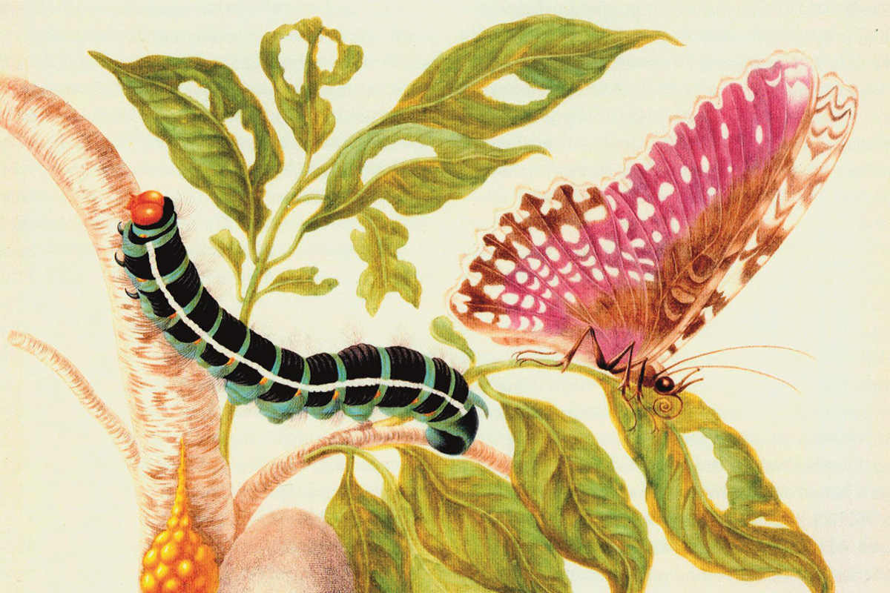
Maria Sybilla Merian
Künstlerin und Naturforscherin

Slide 2
Kindheit und Jugend
geboren 1647 in Frankfurt am Main
Tochter von Matthäus Merian d.Ä.
Matthäus starb, als Maria Sybilla 3 Jahre alt war und Mutter heiratete Jacob Marrel
Marrel lehrte Maria Sybilla das Malen, Zeichnen und Kupferstechen

Slide 3
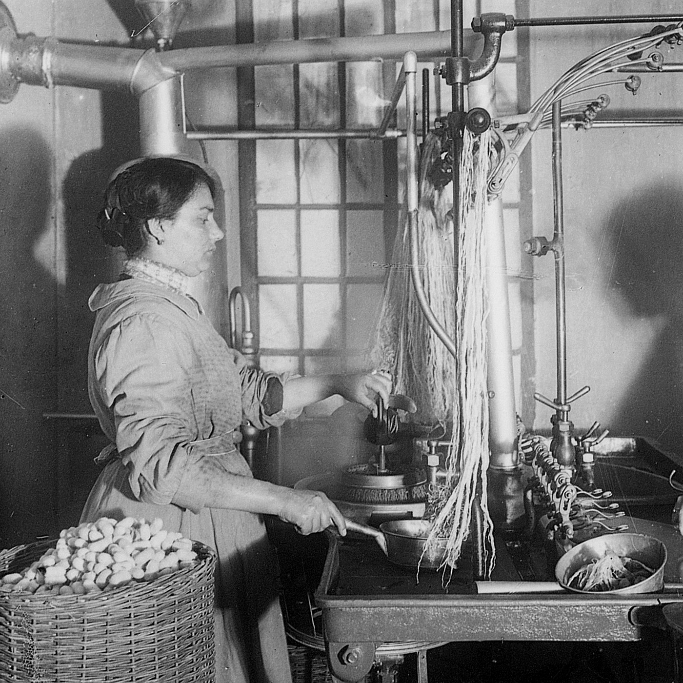
mit 13 Jahren besucht Maria Sybilla eine Seidenspinnerei
entwickelt eine fortan andauernden Faszination für die Metamorphose von Insekten
Arbeit in einer Seidenspinnerei (1900);
Quelle: https://www.europeana.eu/portal/de/record/2048417/item_BK35IMSI55C6U4ARZS2G7FCSFPU6TEIM.html?q=seidenspinnerei#dcId=1578838937190&p=4 (Zugriff am 12.01.20; 15:31)

Slide 4
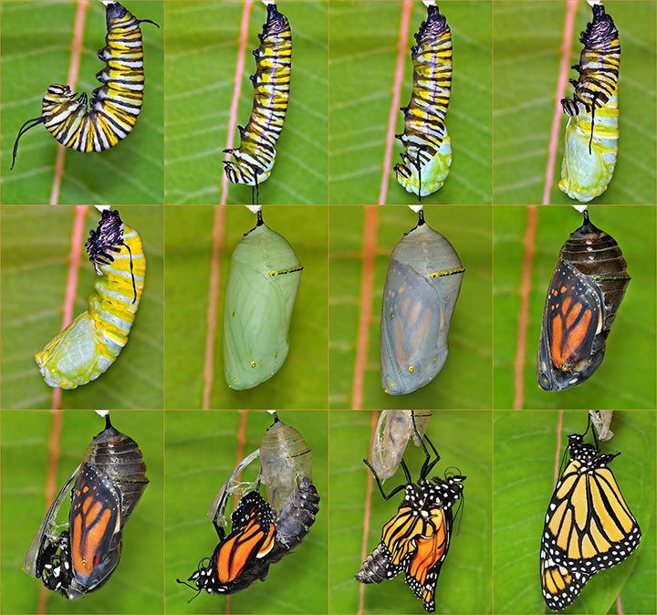
Metamorphose der Insekten
Umwandlung von der Larvenform zum Adultstadium
Larven verpuppen sich
Körper löst sich im Kokon auf
aufgelöster Körper dient dem Tier als Nährstoffquelle und zur Bildung der Organe
nach Beendigung der Metamorphose platzt der Kokon auf und das Tier verlässt ihn
Metamorphose (bei einem Vertreter der Lepidoptera)
(Quelle: Metamorphose - Foto: StevenRussellSmithPhotos/Shutterstock via https://www.tierchenwelt.de/tierarten/insekten-und-spinnen.html (Zugriff am 21.01.2020; 20:59))

Slide 5
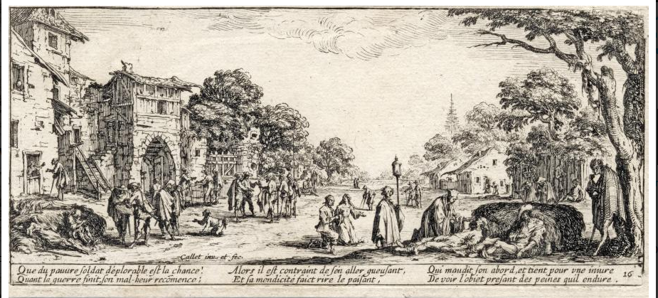
Weltbild und Gesellschaft in der frühen Neuzeit
in der Bevölkerung war Glaube an Spontanzeugung nach Aristoteles noch weit verbreitet
Zweifel an Aristoteles Theorie wurden gerade erst im wissenschaftlichen Diskurs behandelt
Großteil der Bevölkerung in Mitteleuropa war im agrarischen Bereich tätig
Dreißigjähriger Krieg von 1618 bis 1648
Hexenverfolgungen in Mitteleuropa im Verlauf des 17. Jahrhunderts
„Die Sterbenden am Straßenrand“ von Jacques Callot, um 1633
(Quelle: Depot des Bayrischen Armeemuseums via: https://www.armeemuseum.de/de/45-sammlungen/ausgewaehlte-objekte/ausgewaehlte-objekte-beschreibung/994-objekt-grafiken-callot-ausfuehrlich.html (Zugriff am 10.02.2020; 20:08)

Slide 6
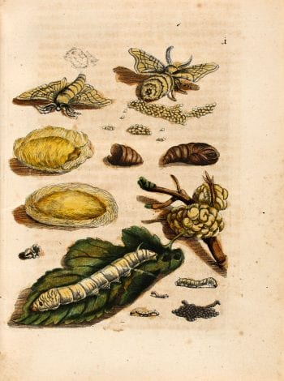
Heirat und erste Erfolge
mit 18 Jahren Heirat mit Johann Andreas Graff
Merian betätigt sich als eigenständige Künstlerin in Frankfurt, handelt mit fremden Werken und Kunstutensilien und unterrichtet Damen im Malen und Sticken
1668 wird die erste Tochter Johanna Helena geboren, bald darauf Umzug nach Nürnberg
1675 erscheint in Nürnberg Merians erstes eigenes Werk: „Florum Fasciculus Primus“, zwei Jahre danach erscheint der zweite Teil
1679 erscheint „Der Raupen wunderbare Verwandlung und sonderbare Blumennahrung“
„Maulbeerbaum samt Frucht“ aus „Der Raupen wunderbare Verwandlung und sonderbare Blumennahrung, Band 1“
(Quelle: https://ub.fau.de/sammlungen/ausstellungen/maria-sibylla-merian-1647-1717/ (Zugriff am 10.02.2020; 19:49))

Slide 7
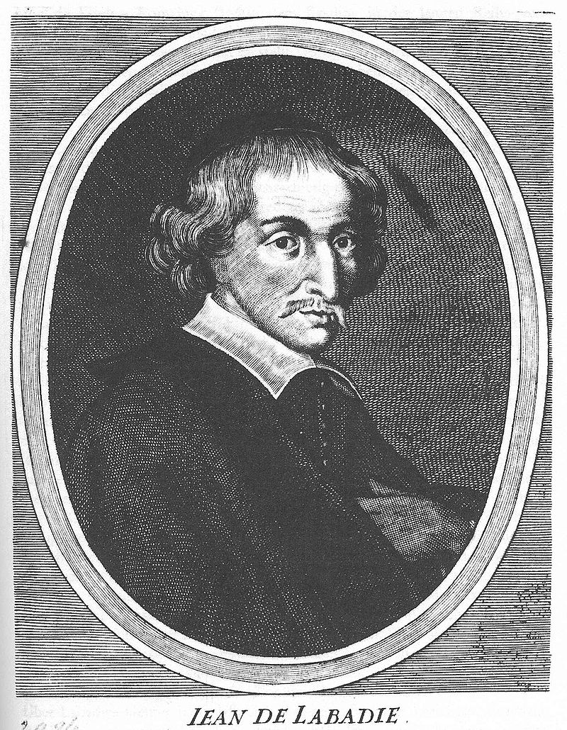
Scheidung und Leben mit den Labadisten
1681 kehrt Merian mit ihren Töchtern nach Frankfurt zurück, um ihre erneut verwitwete Mutter zu unterstützen
1685 Trennung von Graff
Eintritt in eine Labadisten-Gemeinde auf Schloss Waltha in Holland zusammen mit ihren Töchtern und ihrer Mutter
Labadisten waren Anhänger von Jean Labadie, einem Anhänger der pietistischen Bewegung
Labadie war damals Gouverneur von Surinam und ließ eine Sammlung exotischer Schmetterlinge im Schloss aufstellen
Jean de Labadie
(Quelle: Westfälisches Landesmuseum für Kunst und Kulturgeschichte, Porträtarchiv Diepenbroick via https://de.wikipedia.org/wiki/Jean_de_Labadie#/media/Datei:Jean_de_Labadie.jpg (Zugriff am 21.01.2020; 21:42))

Slide 8
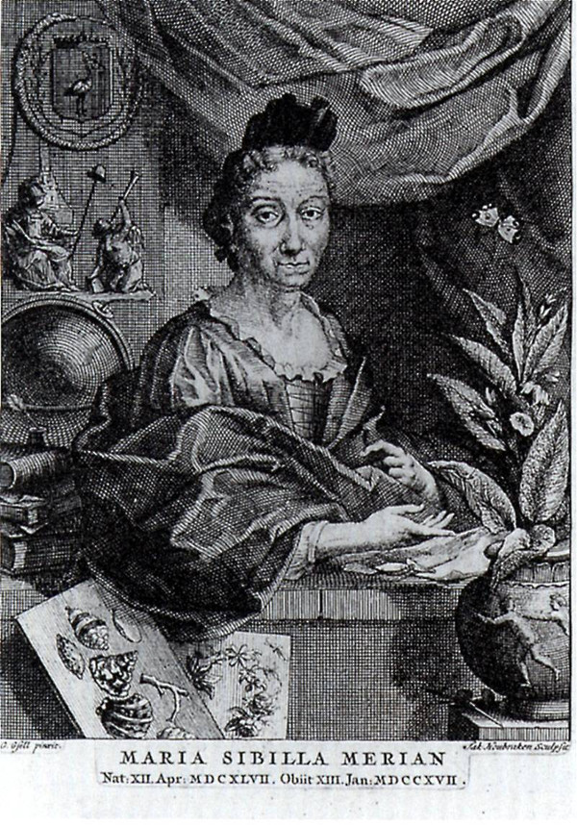
Umzug nach Amsterdam
1691 bricht Merian nach dem Tod ihrer Mutter nach Amsterdam auf
Amsterdam hatte damals ca. 200 000 Einwohner und galt als eine Hochburg der Wissenschaften
Holland hatte damals einige Überseekolonien, darunter ab 1667 Surinam
Maria Sybilla Merian im Alter von 65 Jahren
(Quelle : https://www.deutsches-museum.de/bibliothek/unsere-schaetze/biologie/merian/portraet/ (Zugriff am 10.02.2020; 19:51))

Slide 9
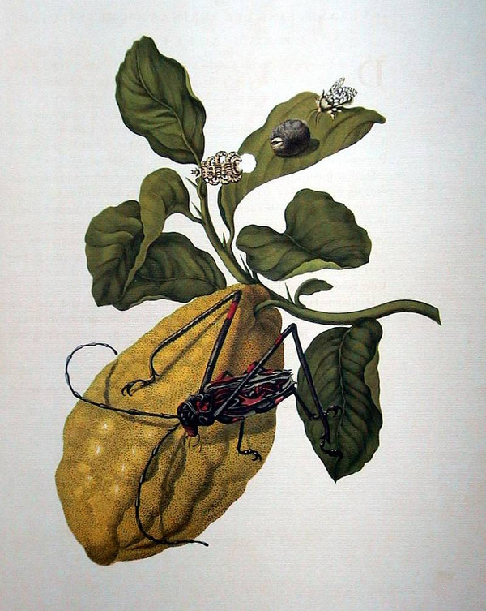
Reise nach Surinam und die „Metamorphosis insectorum Surinamensum“
1699 bricht Merian nach Surinam auf
beobachtet und zeichnet die dortige Flora und Fauna
1701 Rückreise nach Amsterdam
1705 Publikation der „Metamorphosis insectorum Surinamensum“
1717 stirbt Merian in Amsterdam
Tafel 28 mit Zitrone und Harlekinkäfer aus Metamorphosis insectorum Surinamensum
(Quelle: https://www.deutsches-museum.de/bibliothek/unsere-schaetze/biologie/merian/zitrone/ (Zugriff am 10.02.2020; 19:06))

Slide 10
Quellenangaben
Chamrad, Neumann, Schröter: „Raupe, Puppe, Schmetterling : Maria Sybilla Merian 1647 - 1717, Naturforscherin und Künstlerin zwischen Frankfurt und Surinam“; Universität Rostock; 2006
https://www.museumfuernaturkunde.berlin/de/museum/veranstaltungen/maria-sibylla-merian-malerin-und-naturforscherin (Titelbild) (Zugriff am 07.01.20; 20:59)
https://www.deutsches-museum.de/bibliothek/unsere-schaetze/biologie/merian/portraet/ (Portrait von Maria Sybilla Merian)(Zugriff am 10.02.2020; 19:51))
Westfälisches Landesmuseum für Kunst und Kulturgeschichte, Porträtarchiv Diepenbroick via https://de.wikipedia.org/wiki/Jean_de_Labadie#/media/Datei:Jean_de_Labadie.jpg (Portrait von Jean de Labadie)(Zugriff am 21.01.2020; 21:42))
https://ub.fau.de/sammlungen/ausstellungen/maria-sibylla-merian-1647-1717/ (Abbildung aus dem „Raupenbuch“) (Zugriff am 10.02.2020; 19:49))
Depot des Bayrischen Armeemuseums via: https://www.armeemuseum.de/de/45-sammlungen/ausgewaehlte-objekte/ausgewaehlte-objekte-beschreibung/994-objekt-grafiken-callot-ausfuehrlich.html (Graphik von Callot) (Zugriff am 10.02.2020; 20:08)
Metamorphose - Foto: StevenRussellSmithPhotos/Shutterstock via https://www.tierchenwelt.de/tierarten/insekten-und-spinnen.html (Bild zur Metamorphose)(Zugriff am 21.01.2020; 20:59))
https://www.europeana.eu/portal/de/record/2048417/item_BK35IMSI55C6U4ARZS2G7FCSFPU6TEIM.html?q=seidenspinnerei#dcId=1578838937190&p=4 (Bild aus der Seidenspinnerei)(Zugriff am 12.01.20; 15:31)
https://www.deutschlandfunk.de/seidenproduktion-in-tadschikistan-traditionell-und-exklusiv.697.de.html?dram:article_id=340706 (Informationen über die Seidenspinnerei)(12.01.20; 16:36)
https://www.naturspektrum.de/text/text_holometabolie.php (Metamorphose)(12.01.20; 18:58)
https://www.dhm.de/archiv/ausstellungen/hexenwahn/aufsaetze/05.htm (Aussagen über die Bevölkerung und die Hexenprozesse während des 30-jährigen Krieges)(21.01.2020; 21:15)
https://www.deutsches-museum.de/bibliothek/unsere-schaetze/biologie/merian/werdegang-merians-und-ihr-umfeld-ii/ (21.01.2020; 21:37) (Informationen überdie Zeit bei den Labadisten und über die Zeit in Amsterdam)

